Slide 1
쌍용교육센터 2차 프로젝트
MUSINSA
Brand Concept
Web Application
2조 양화영, 권나현, 이승범, 유지현, 허찬희, 민재홍

Slide 2

CONTENTS
01
개요
02
기획
팀원 소개
프로젝트 요청 사항
- 기획 의도
03
기술 소개
04
프로젝트 시연
사용 프로그램
Architecture
ERD
UseCase
- 프로젝트 시연

Slide 3

01 개요 팀원 소개
팀원 소개
판매자 UI 구현 , 판매자 쿠폰 발급,
기간별 매출/정산 조회, 판매자 정보 관리
판매자 UI 구현, 판매자 회원가입/로그인,
주문 관리, 상품 관리, 배송 관리
관리자 대시보드, 관리자 쿠폰 발급,
판매자/구매자 관리,
카테고리 관리, 공지사항
1
민재홍
유지현
이승범
관리자
판매자
판매자
2
3
스냅샷 기능, 채팅 기능 구현,
메인 페이지 구현,
구매자 UI 구현
구매자 리뷰 작성, 취소/반품/교환 기능
4
구매자 UI 구현
회원가입/로그인, 구매자 정보 관리,
장바구니, 주문, 카카오페이 API
허찬희
양화영
권나현
관리자, 스냅샷
구매자
구매자

Slide 4
01 개요 프로젝트 요청사항
프로젝트 요청사항
쇼핑몰 회원가입/로그인 페이지 구현
게시판 기능 구현
물품리스트, 장바구니, 구매 등
결제 모듈 기능 구현
USER/ADMIN 별도 관리 기능 구현
대시보드
물품관리
사용자관리
공지사항 관리
MVC 패턴
1
2
스냅샷 기능 구현
3
4

Slide 5





02 기획 기획
기획 의도
1
2
참여형 커뮤니티 형성
편리한 결제 및 주문 관리
3
무신사 쇼핑몰 기능 클론코딩
상품 관리 및 리뷰 시스템
본 프로젝트는 무신사 쇼핑몰의 기능을 클론코딩하여, 실제 운영 중인 쇼핑몰의 핵심 기능들을 분석하고 이를 구현해보는 것을
목표로 기획
사용자들이 자신만의 스냅샷을 업로드하고 공유하며, 서로의 게시물에 댓글과 좋아요를 남기며 상호 소통이 가능
판매자가 상품을 효율적으로 등록, 수정, 관리할 수 있도록 판매자 페이지 제공
API 연결을 통해 고객에게 편리한 결제 수단을 활용할 수 있도록 하며, 주문 내역 및 환불 처리를 쉽고 빠르게 관리
4

Slide 6






03 기술 소개 사용 프로그램
사용 프로그램
1
2
3
4
Maven
JSP
Intellij IDEA
MyBatis
MySQL
GitHub

Slide 7
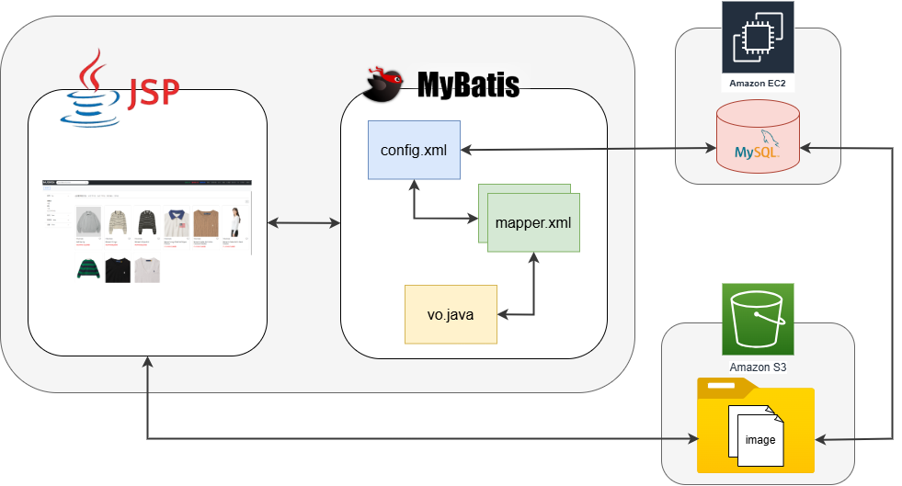
03 기술 소개 Architecture
Architecture
1
2
3
4

Slide 8
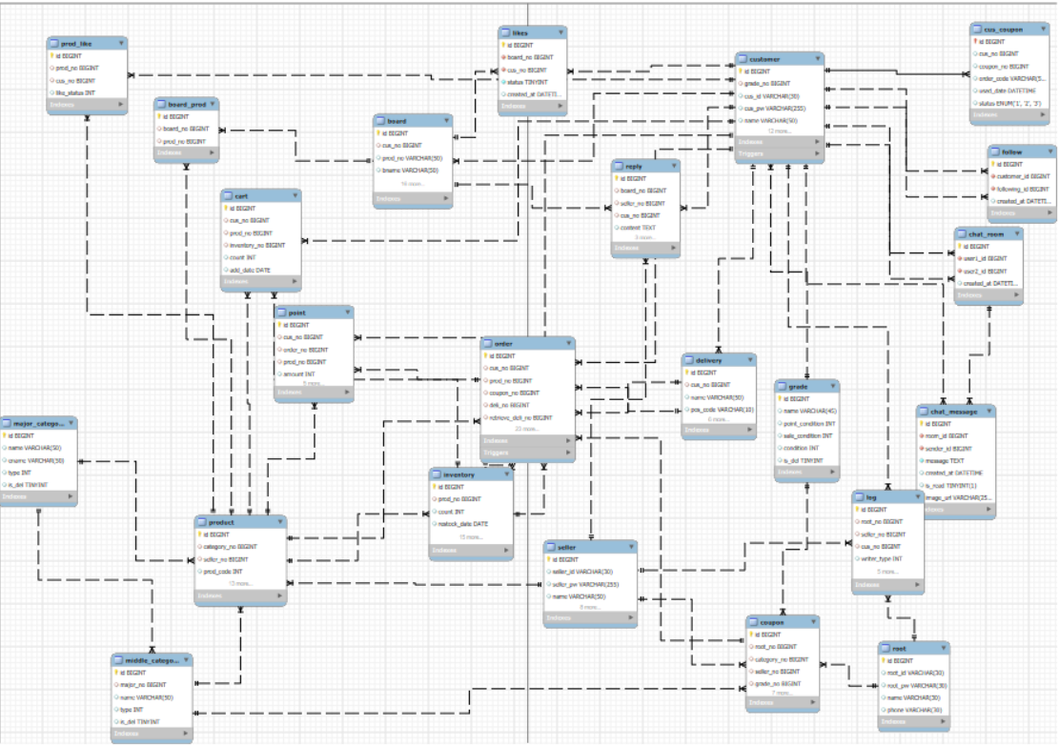
03 기술 소개 ERD
ERD
1
2
3
4

Slide 9
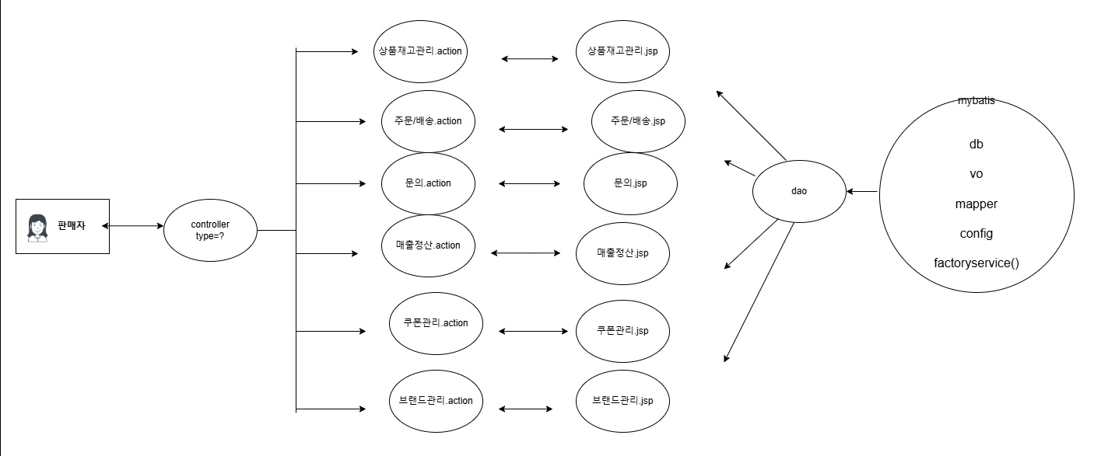
03 기술 소개 UseCase
UseCase 판매자
1
2
3
4

Slide 10
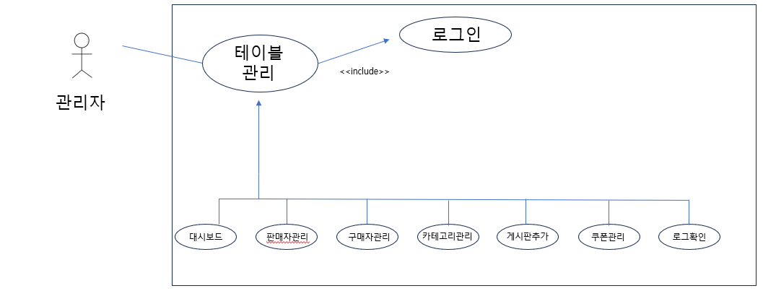
03 기술 소개 UseCase
UseCase 관리자
1
2
3
4

Slide 11
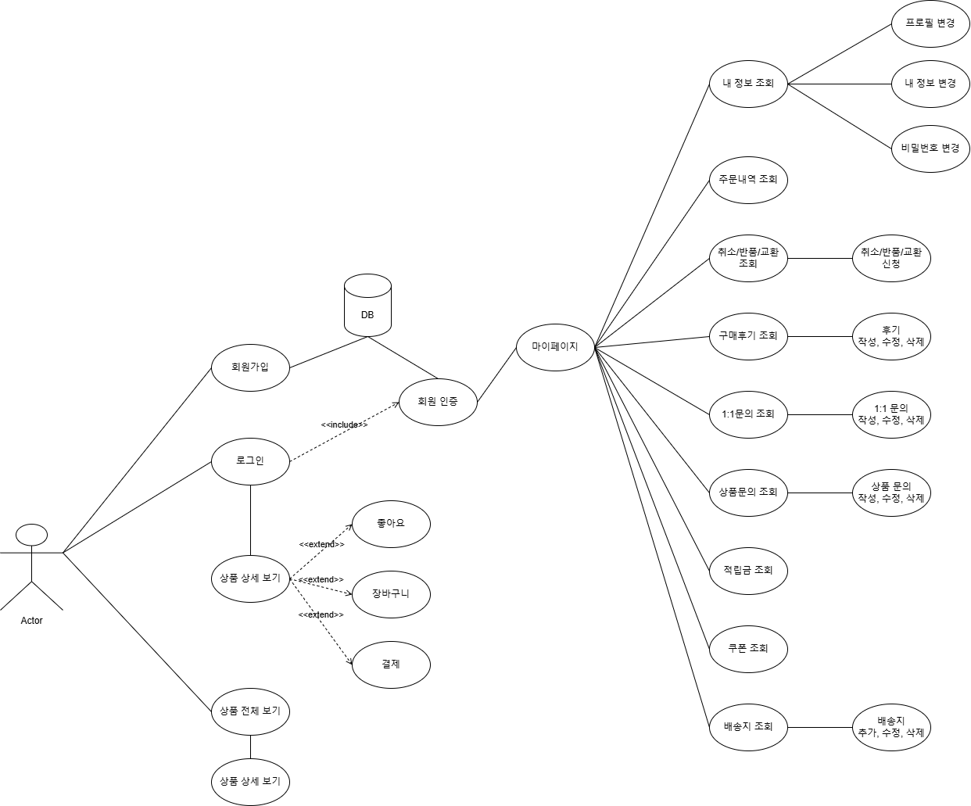
03 기술 소개 UseCase
UseCase 구매자
1
2
3
4

Slide 12
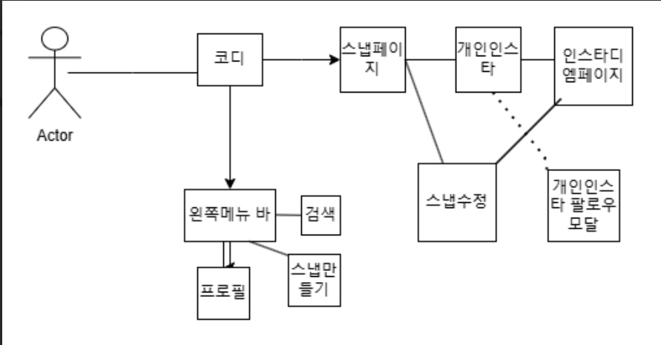
03 기술 소개 UseCase
UseCase 구매자 - 스냅샷
1
2
3
4

Slide 13
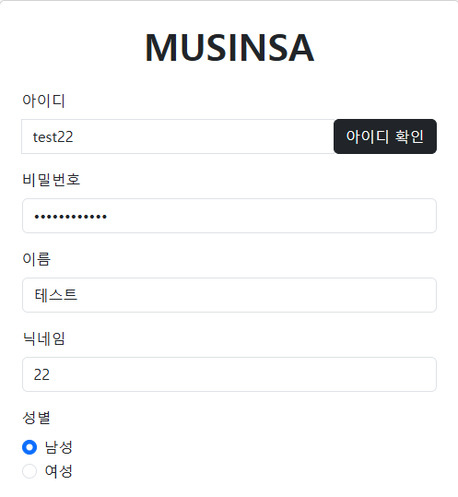
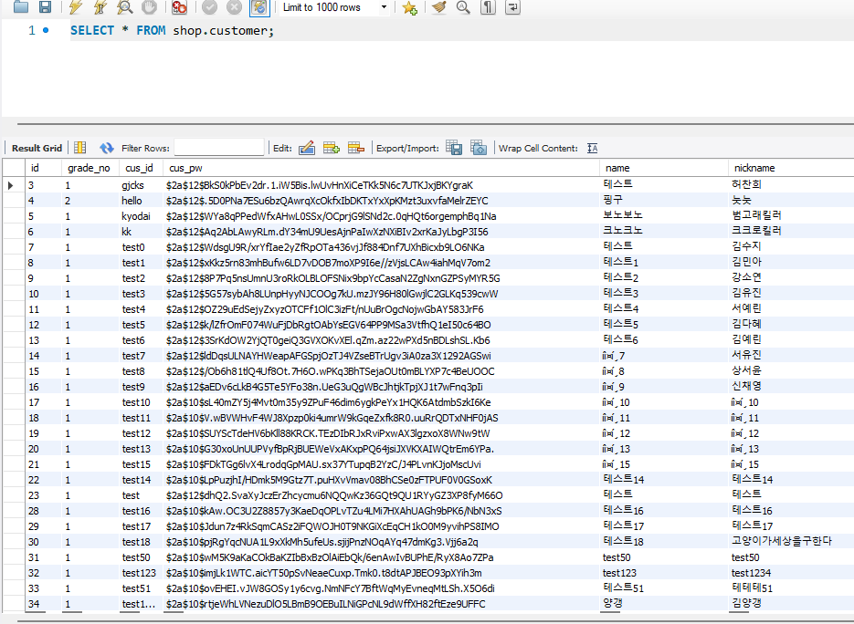
03 기술 소개 프로젝트 주요 기능
프로젝트 주요 기능
1
비밀번호 암호화
2
3
4

Slide 14
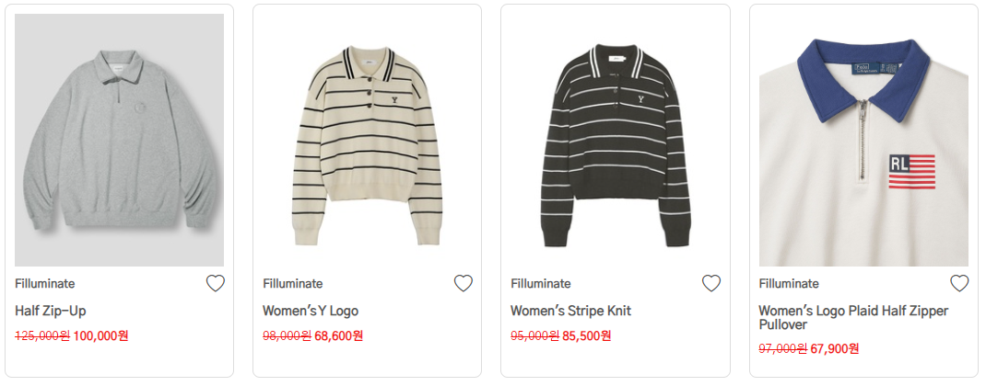
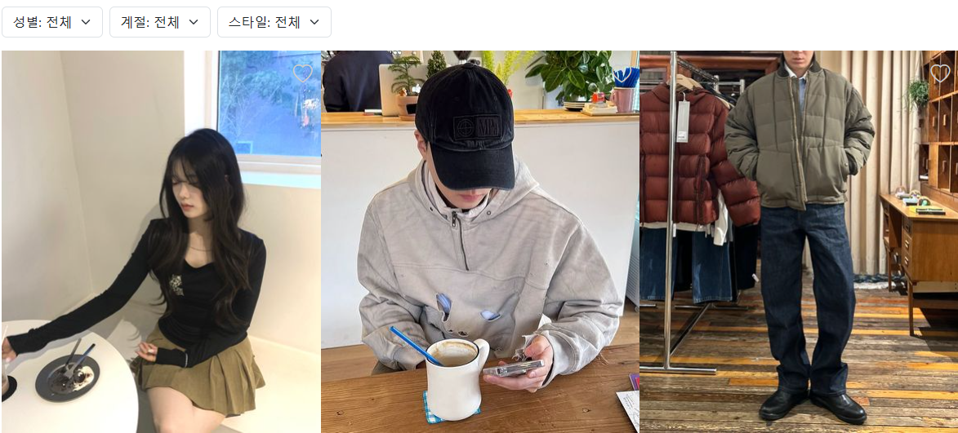
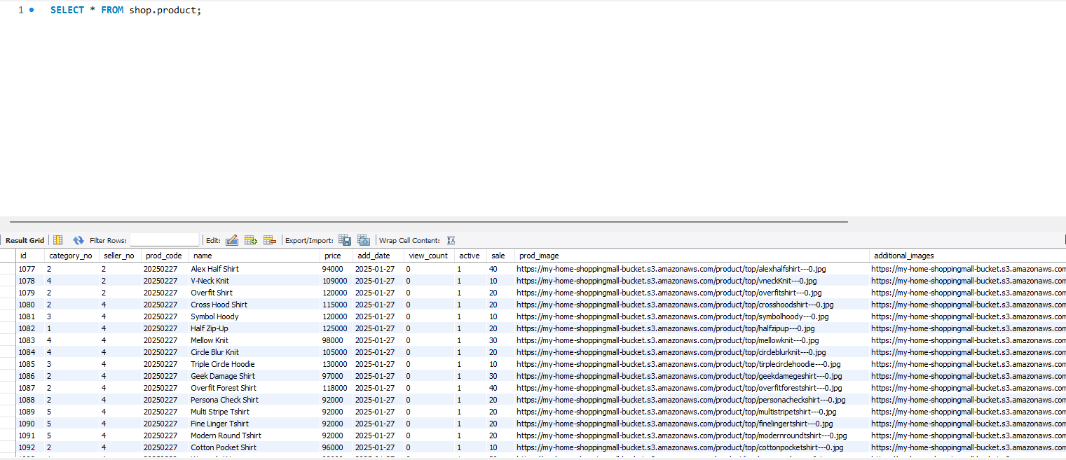
03 기술 소개 프로젝트 주요 기능
프로젝트 주요 기능
1
2
3
4
서버에 이미지 올린 후 해당 이미지의 url을 DB에 저장

Slide 15
04 프로그램 시연
1
2
프로그램 시연
3
4

Slide 16
1
2
Q & A
3
4

Slide 17
1
2
감사합니다
3
4

